Slide 1

屏東縣立東海國小
115學年度新生報到方案
親自報到
線上報到
請攜帶
「新生入學報到單」、「戶籍謄本正本」 、
「正音班報名表」 、「本土語言選修課程調查表」等相關文件於
即日起至5/8
上午09:00~12:00，
下午13:30~16:00至入學通知單指定學校教務組報到
【步驟一】表單填報
掃描學校校網公告之QR code或直接連結網址，填寫表單內容
【步驟二】郵寄證件
請將
「新生入學報到單」、「戶籍謄本正本」 「正音班報名表」 、「本土語言選修課程調查表」郵寄到學校地址。
郵寄時間即日起~5/8以郵戳為憑。
屏東縣立東海國小歡迎您

Slide 2
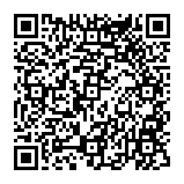
網址連結：新生報到線上表單

